Slide 1
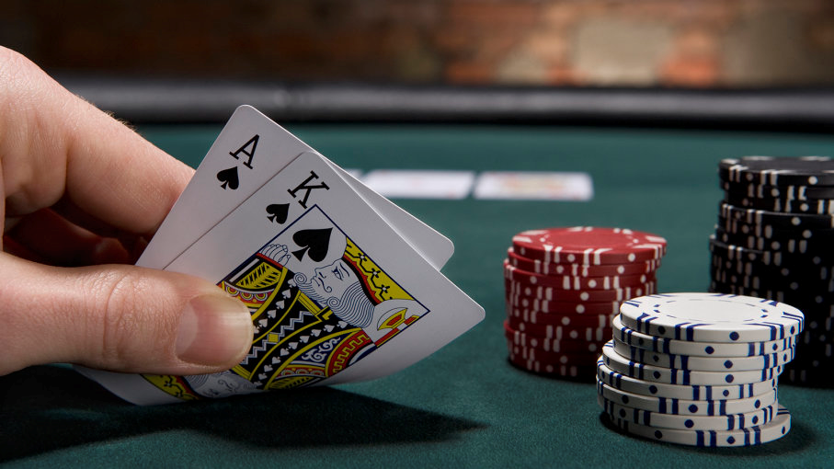
Relatório jogo em JavaScript
BLACKJACK
Trabalho realizado por : Rodrigo Santos Costa nº16986 11IF

Slide 2
Índice
O que é Blackjack? 2
Como tenciono implementar 4
Resultados e dificuldades 5 esperadas
Bibliografia 6

Slide 3
O que é Blackjack?
Blackjack é um jogo de apostas que se posiciona entre os mais populares do mundo. Para jogar é normalmente necessário um baralho de cartas completo(52 cartas) e pelo menos 2 jogadores. Um dos jogadores distribuirá as cartas e o prémio do vencedor e este será designado de dealer/casa/banco, os restantes jogarão normalmente. Numa partida de Blackjack o objetivo dos jogadores é aproximarem-se o máximo de 21 sem o ultrapassar, no caso do jogador que fica a controlar a mesa o seu objetivo é impedir a vitória dos outros ao ter uma pontuação superior que também não ultrapasse 21. Caso o dealer ultrapasse o limite de 21 pontos todos os jogadores que não ultrapassaram também o limite ganham. Algumas outras regras do Blackjack são que a realeza(rei, dama, valete) valem 10 pontos cada ,o ás vale 1 ou 11 pontos, quando o dealer tem um total de pontos menor que 17 é obrigado a pegar uma carta e quando tem 17 este não pode pegar mais nenhuma carta. No início de cada rodada cada jogador coloca a sua aposta(exceto o dealer) e recebe 2 cartas sendo que o dealer só revela uma das suas aos restantes jogadores.

Slide 4
O que é Blackjack?
Tanto as cartas coma as ações são realizadas no sentido horário começando na esquerda do dealer. Cada jogador pode pedir mais uma carta(hit), finalizar a jogada(stand), duplicar a sua aposta inicial e pegar apenas uma carta a mais(double down), dividir as suas cartas em duas jogadas diferentes(só é possível se ambas as cartas forem iguais)(split) e em alguns casinos desistir. No caso da carta que o dealer revelou ser um ás os outros jogadores podem colocar uma outra aposta(máximo de metade da sua aposta original) para o caso do dealer ter a combinação mais poderosa nomeada de blackjack(21 com duas cartas, ex. ás e 10 ) esta aposta só é ganha se o dealer realmente tiver blackjack é pago o dobro do montante apostado. Quando a rodada acaba os jogadores que ganharam são pagos 1.5X aquilo que apostaram, os jogadores que acabarem com a mesma pontuação que o dealer terão a sua aposta devolvida. Com isto temos uma generalização e simplificação das regras que são encontradas em jogos de blackjack profissionais.

Slide 5
Como tenciono implementar?
Na realização deste projeto tenciono adicionar as funcionalidades principais, ou seja, distribuição de cartas para jogador e para o dealer, ações básicas como hit, stand ,split e double down, . Tenciono também adicionar um livro de regras e uma tabela com quem atingiu maior quantia monetária.
Devido aos limites de tempo para este projeto optarei por não implementar o seguro no 21 do dealer visto que esta é muito mais difícil do que parece pois possui muitos detalhes não mencionados, porém no caso de um desenvolvimento rápido e eficaz poderei considerer a implementação deste. Optei por deixar de fora certas funcionalidades pois a meu ver um jogo que tem poucas mecânicas porém 100% funcionais é melhor que um com muitas mecânicas mas que funcionam de forma ineficaz ou incoerente.
Para as ações do dealer vou implementar um algoritmo que analise as cartas na mesa e descubra qual a ação a ser tomada , este algoritmo deverá ter alguma aleatoriedade em certas situações.

Slide 6
Resultados e dificuldades esperadas
Espero concluir este projeto com facilidade mas com demora na sua produção. Acredito que vou encontrar dificuldades no sistema de distribuição de cartas visto que este pode ser realizado de diversas maneiras diferentes e a decisão de qual usar poderá ser demorada e difícil, acredito também que encontrarei pequnos problemas com coerência do código durante a sua implementação e dificuldade a desenvolver um algoritmo para o dealer que seja equilibrado e lógico.

Slide 7
Bibliografia
https://en.wikipedia.org/wiki/Blackjack
https://news.williamhill.com/casino-guides/blackjack-insurance/

